Slide 1



RTD
Rede de Transporte de Doentes não Urgentes
Projeto Final de Base de Dados 2022/23:
João Pedro Nunes Vieira - 50458
Lara Catarina da Silva Matos - 95228

Slide 2
Tabela de Conteúdos
01
02
03
04
A Ideia
Desenho Conceptual
Análise de Requisitos
Diagrama ER
Modelo Relacional
SQL Scripts
Diagrama, PK, FK, UNIQUE …
Drops, Tables, Views, Queries, Triggers …
05
Demo
Demonstração do Projeto

Slide 3
01
A Idea
Análise de Requisitos
Pessoas:
Pacientes
Cuidadores Informais
Bombeiros
Profissionais
CC
Número Utente
Nome
Morada
Data de Nascimento
Bombeiros:
Associados a um ou mais transportes.
Cada Bombeiro pertence a um só Quartel.
Nº Interno
Patente
Valências

Slide 4
01
A Idea
Unidade de Tratamento:
Disponibiliza consultas, marcadas por um profissional.
Profissional:
Pode marcar consulta se a sua função é “Médico” (TRIGGER).
Pode aceder a qualquer Evento Clinico do Paciente
Paciente:
Podem agendar um transporte adaptado.
Tem um Evento Clinico.
Análise de Requisitos
Cuidadores:
Cada um é responsável por um ou mais pacientes.
Podem efetuar pedido de transporte adaptado.
Transportes:
Nº Identificação
Matricula
Lotação
Tipologia
Lista de pacientes

Slide 5
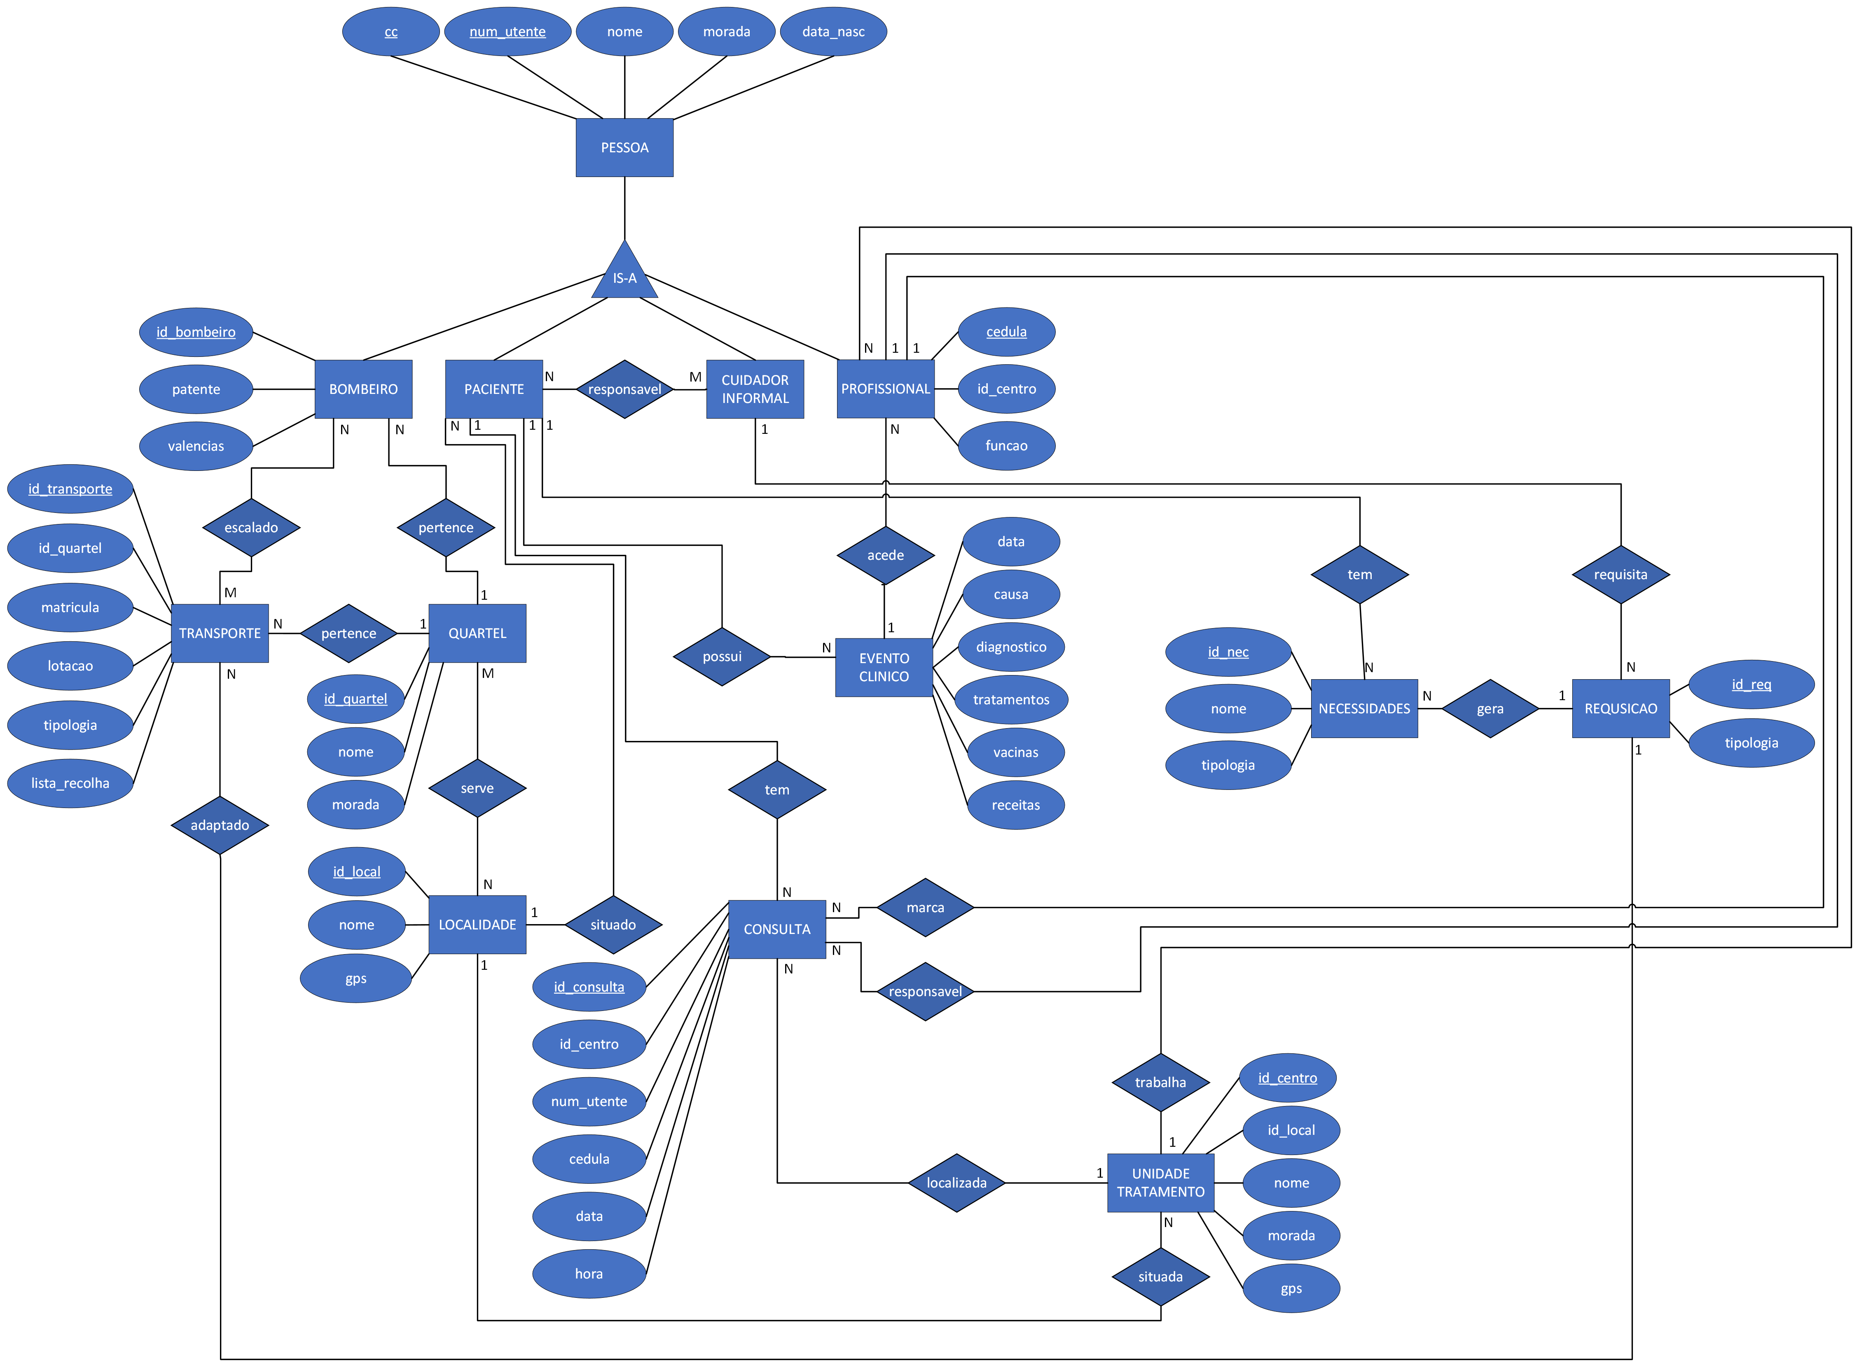
02
Desenho Conceptual
Diagrama E/R

Slide 6
02
Desenho Conceptual
Diagrama E/R

Slide 8
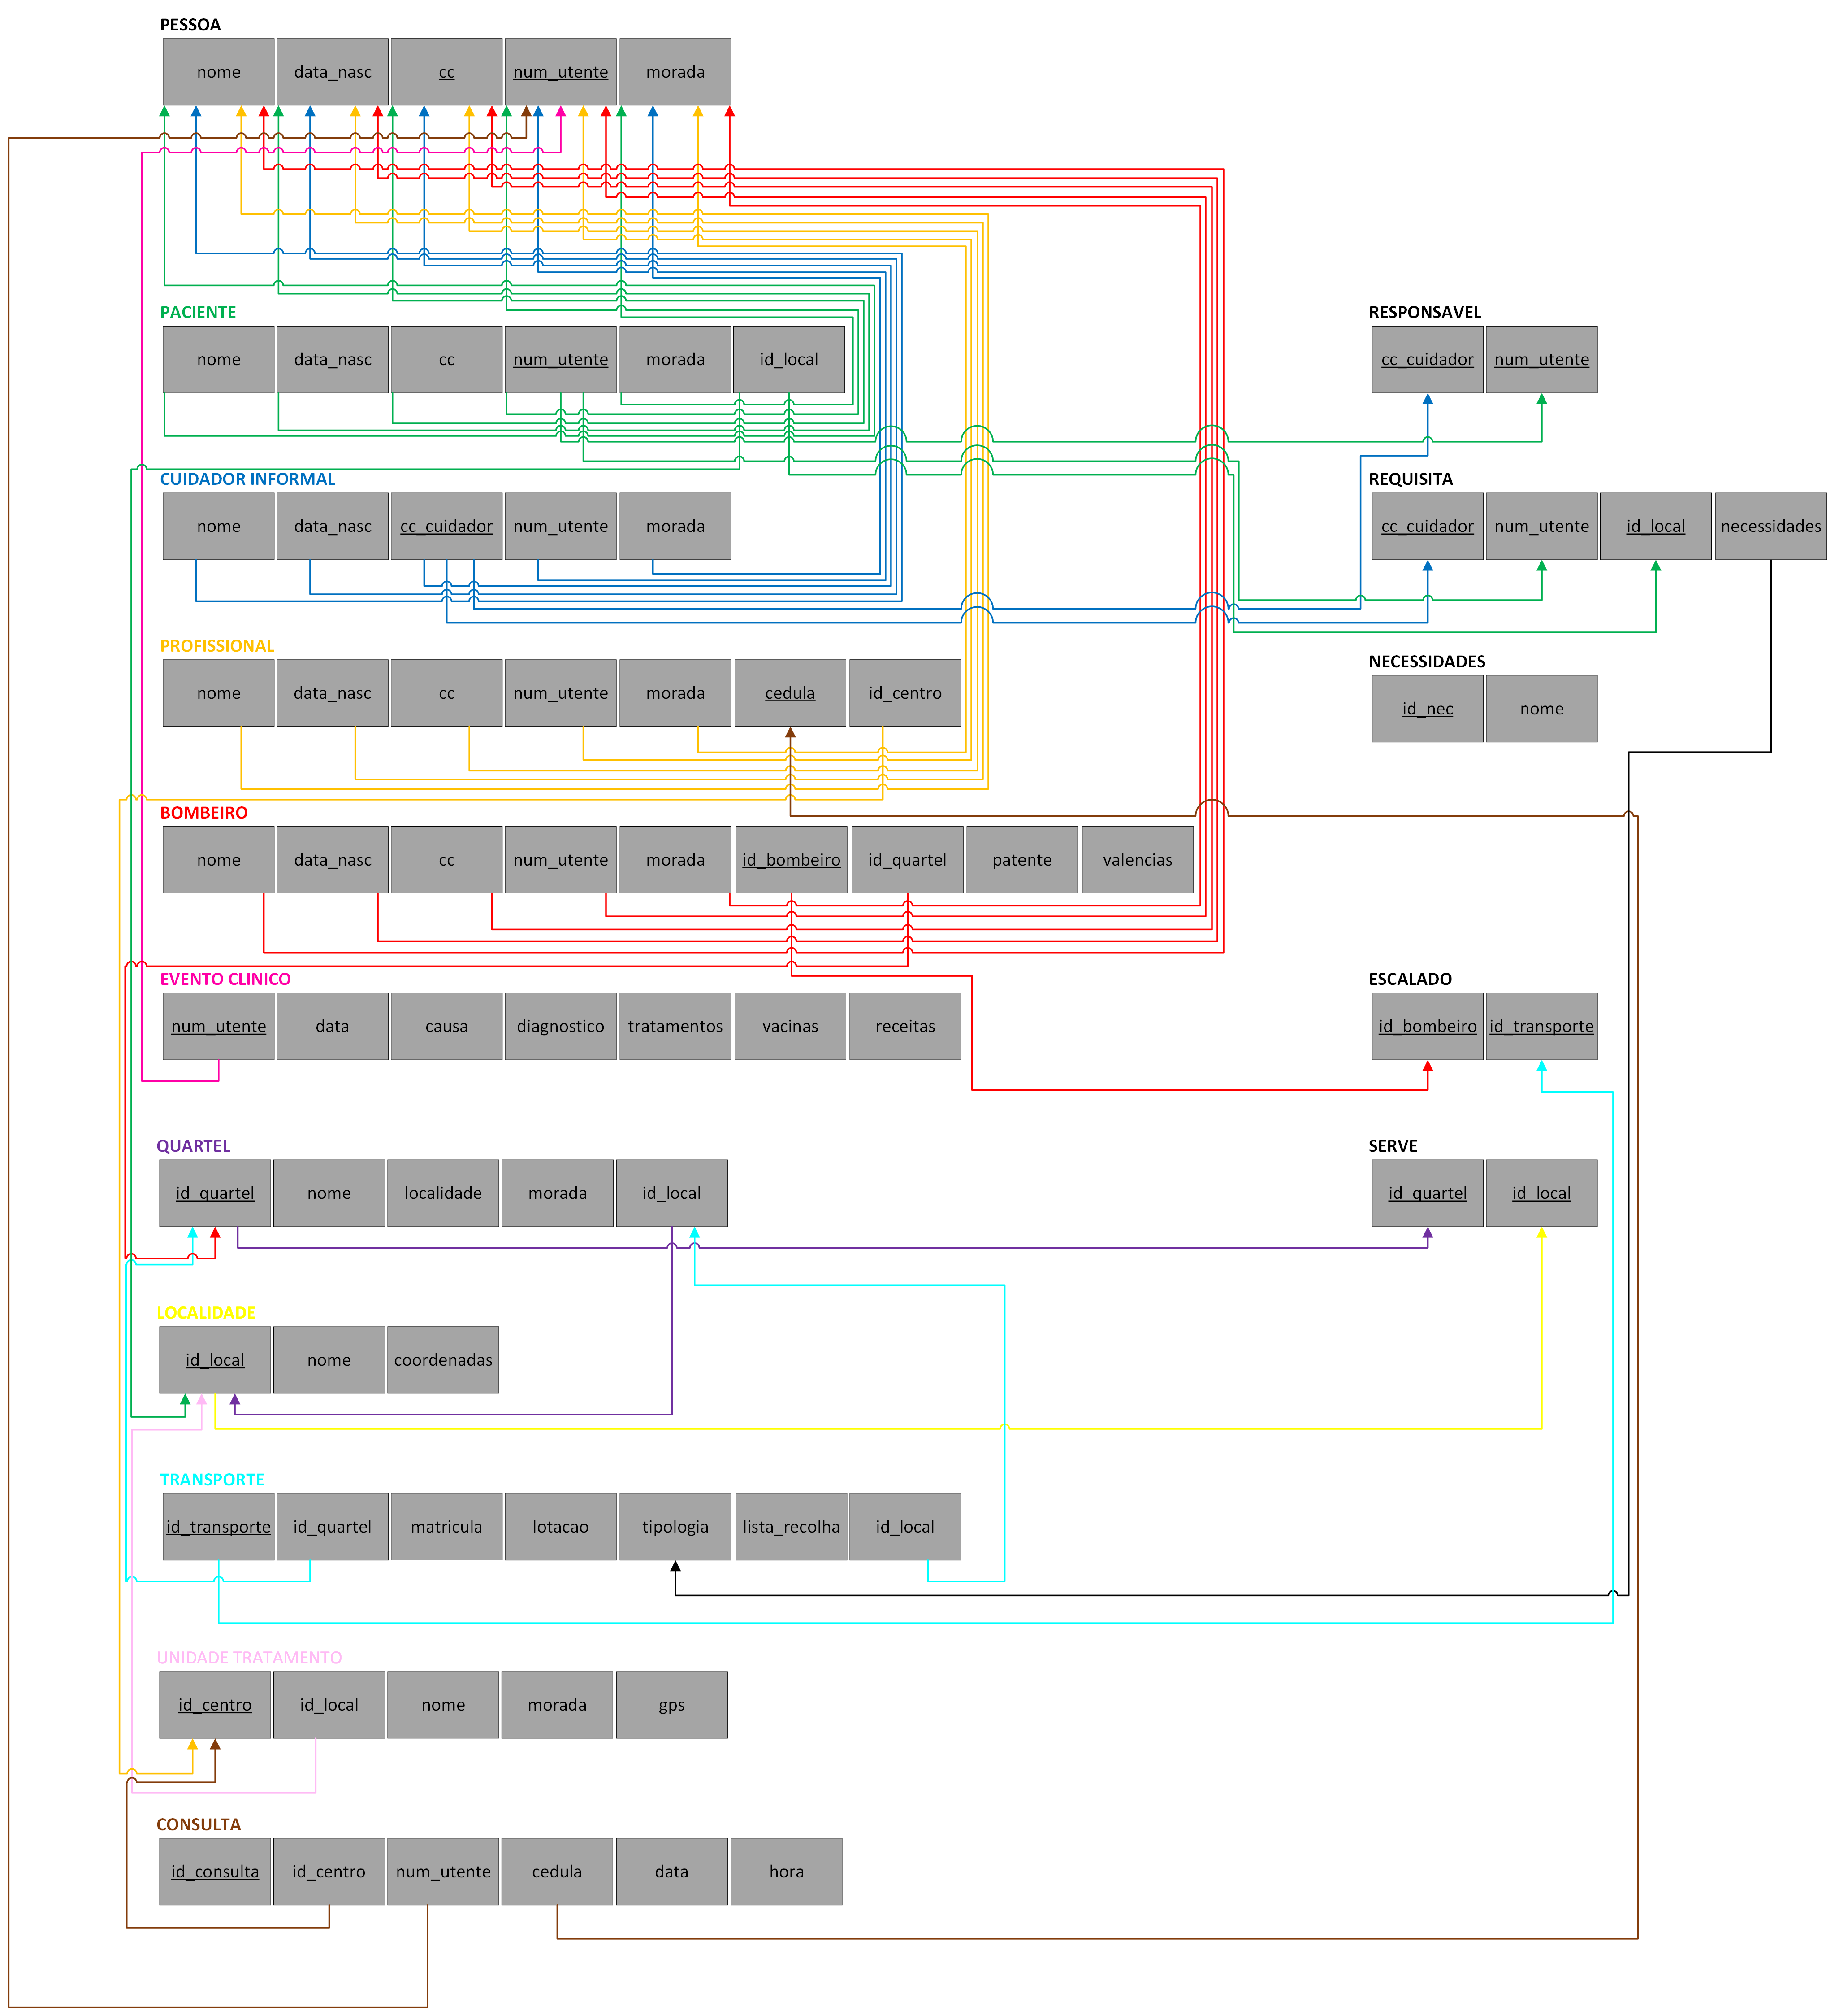
03
Modelo Relacional
Diagrama, PK, FK…

Slide 9
03
Modelo Relacional
Diagrama, PK, FK…

Slide 10
03
Modelo Relacional
Diagrama, PK, FK…

Slide 11
03
Modelo Relacional
Diagrama, PK, FK…

Slide 12
04
SQL Script
Drops, Tables, Inserts, Triggers …
Tables:
Criação tabelas da Base de Dados
Drops:
Faz “drops” das Tabelas, Views e Schema da Base de Dados
InsertValues:
Inserem dados nas tabelas da Base de Dados
Queries:
Queries de teste, para visualizar os dados das tabelas
Views:
Retorno de todas as cédulas dos Profissionais de Saúde por Unidade de Tratamento

Slide 13
04
SQL Script
Drops, Tables, Inserts, Triggers …
Indexes:
CREATE INDEX idx_paciente ON RTD.Paciente(cc);
CREATE INDEX idx_cuidador ON RTD.Cuidador(cc_cuidador);
CREATE INDEX idx_bombeiro ON RTD.Bombeiro(id_bombeiro);
CREATE INDEX idx_profissional ON RTD.Profissional(cedula);
Triggers:
consulta_insert_trigger: apenas os Profissionais cuja função seja ‘Médico’ e a sua cédula seja válida é que têm autorização para marcar consultas
Transactions (em progresso)

Slide 14
04
SQL Script
Drops, Tables, Inserts, Triggers …
Store Procedures:
getPacientes: buscar todos os pacientes inseridos na base de dados
searchPacientes: pesquisar sobre um paciente
insertPacient: inserir um novo paciente na base de dados
removePaciente: remover um paciente da base de dados, excluindo-o de todas as tabelas ao qual fazia parte

Slide 15
05
Demonstação
Rede de Transporte de Doentes não Urgentes

